Slide 1

Herramientas I: El control del vector para la eliminación
Norma Padilla
Centro de Estudios en Salud
Universidad del Valle de Guatemala

Slide 2
Preguntas
¿Cual es el rol de control de vectores en la eliminacion de la malaria y como es este diferente cuando estamos controlando la malaria?
¿Cuales son los roles del entomologo en la eliminacion de la malaria?

Slide 3
Control vrs Eliminacion
Control de Malaria
Eliminacion de la Malaria
Reducir la transmision de la malaria a un nivel en la que ya no es problema de salud publica.
Interrumpir la transmision de malaria a traves de la picadura de mosquitos locales en un area geografica definida, i.e incidencia cero de casos adquiridos localmente. Los casos importados puedes ocurrir.
Se requiere Medidas de intervencion continuas.

Slide 4
Pilares del Control de la Malaria
RRI
LLINs
IPTp
Manejo del caso
Control Vectorial

Slide 5
Intervenciones de Control Vectorial
Control de la Malaria
Eliminación de Malaria
Cobertura alta/uso de LLINS
Alta Calidad/cobertura con rociado residual intradomiciliar
Intervenciones contra las larvas donde sea adecuado aplicar
Repelentes, ropa protectora, cedazo en la ventanas, etc.
Cobertura alta/uso de LLINS
Alta Calidad/cobertura con Rociado residual intradomiciliar
Intervenciones contra las larvas donde sea adecuado aplicar
Repelentes, ropa protectora, cedazo en la ventanas, etc.

Slide 6
Intervenciones de Control Vectorial
Control de la Malaria
Eliminacion de Malaria
Alta cobertura/uso de MILDs
  Blanket coverage
  Periodo de tiempo indefinido
Alta calidad/RRI
  Selectivo
  Tiempo limitado
Alta cobertura/uso de MILDs
  – Intensivocobertura universal
      Targeted/ geographically population
  Periodo de tiempo limitado
Alta calidad/cobertura
  Selectivo para bajar la transmision rapidamente
  Tiempo limitado
  Focal y geograficamente limitado l

Slide 7
Intervenciones de Control Vectorial
Control de la Malaria
Eliminacion de Malaria
Intervenciones contra los criaderos cuando
  Raramente utilizado
Repelentes, ropa protectora protective, cedazo en las ventanas,espirales,etc.
  Raramente utilizados en gran escala.
Intervenciones contra los criaderos cuando
  No son parte de la mayoría de estrategias de eliminación
Repelentes, ropa protectora protective, cedazo en las ventanas,espirales,etc.
    No son parte de la mayoría de estrategias de eliminación

Slide 8
Eliminación
Cambios progresivos
  De una area geografica grande a areas limitadas con transmision continua.
  Cambio de mezclas entre MTIs/MILDs y RRI en respueta a la epidemiologia
  Descontinuar el control de vectores-¿como determinarlo?

Slide 9
¿Que a cambiado?
Intensidad de la intervencones de control vectorial
  Cobertura universal y alta calidad en las aplicaciones
Intervenciones focalizadas – basadas en la evidencia epidemiologica and entomologica.
Duracion – intervenciones aplicadas con un limite de tiempo y espacio.

Slide 10
Eliminación
Gran dependencia en un numero limitado de estrategias de intervencion
Hay formas de mejorar las estrategias existentes
Existen nuevan estrategias listas para aplicarce o aun estan en el horizonte ??
¿Cómo podemos contribuir?

Slide 11
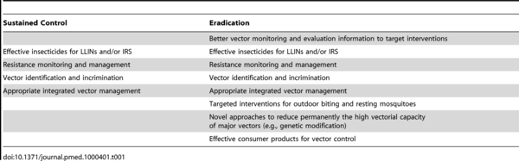

Requisitos para sostener el control y para la erradicacion-MalEra
Table 1. Vector control interventions required for sustained control and for eradication.
The malERA Consultative Group on Vector Control (2011) A Research Agenda for Malaria Eradication: Vector Control. PLoS Med 8(1): e1000401. doi:10.1371/journal.pmed.1000401
http://www.plosmedicine.org/article/info:doi/10.1371/journal.pmed.1000401

Slide 12
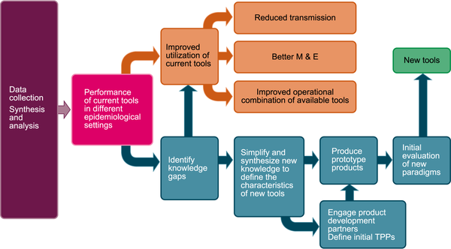
Figure 1. A formalized analytical framework for the collection, analysis, and central presentation of relevant information.
The malERA Consultative Group on Vector Control (2011) A Research Agenda for Malaria Eradication: Vector Control. PLoS Med 8(1): e1000401. doi:10.1371/journal.pmed.1000401
http://www.plosmedicine.org/article/info:doi/10.1371/journal.pmed.1000401

Slide 13
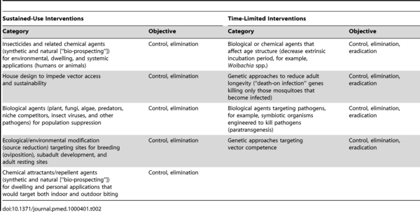
Table 2. Examples of novel tool development and intended objectives.
The malERA Consultative Group on Vector Control (2011) A Research Agenda for Malaria Eradication: Vector Control. PLoS Med 8(1): e1000401. doi:10.1371/journal.pmed.1000401
http://www.plosmedicine.org/article/info:doi/10.1371/journal.pmed.1000401

Slide 14
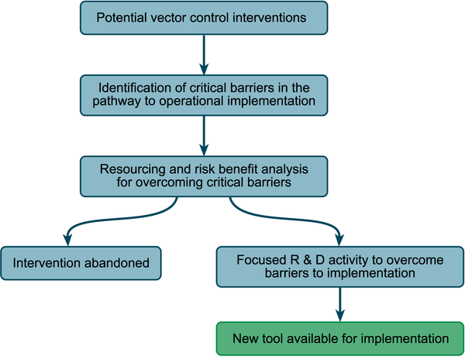
Figure 2. A scheme for the analysis of the development status of the different interventions; similar schemes are used in the commercial development of drugs, for example.
The malERA Consultative Group on Vector Control (2011) A Research Agenda for Malaria Eradication: Vector Control. PLoS Med 8(1): e1000401. doi:10.1371/journal.pmed.1000401
http://www.plosmedicine.org/article/info:doi/10.1371/journal.pmed.1000401

Slide 15

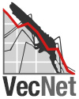
https://www.vecnet.org/
Simulador de transmisión
Mapa de riesgos
Biblioteca digital
Buscador de bodega de datos
Evaluador de impacto de producto
Portafolio evaluador de intervenciones computacionales

Slide 16
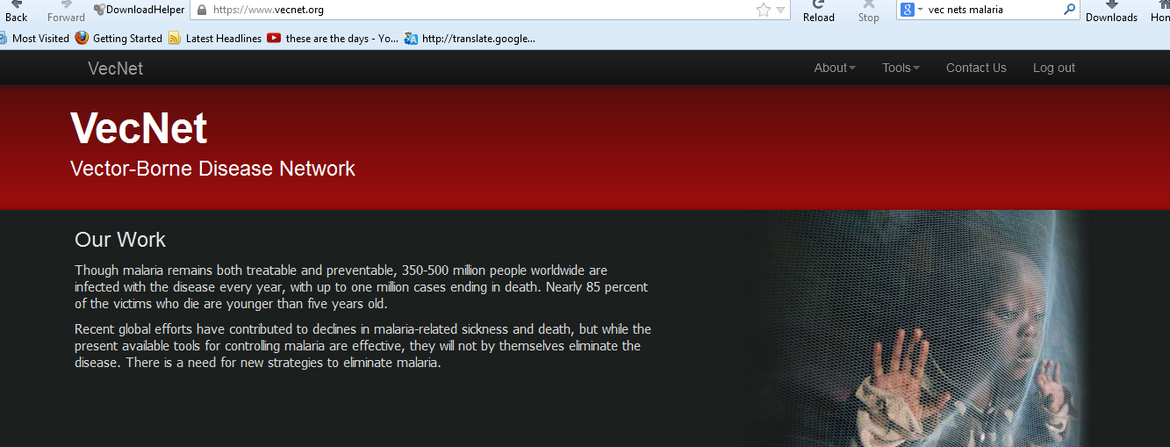
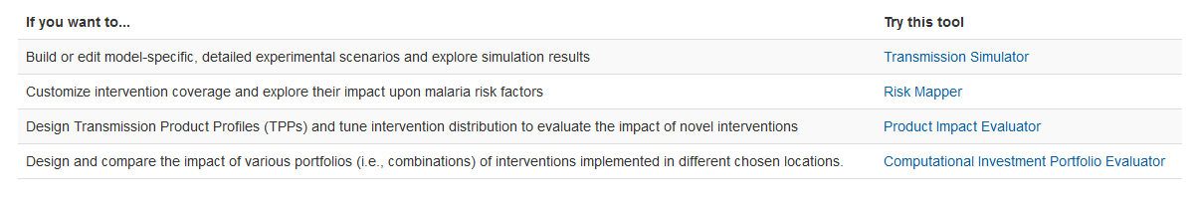
Notes:
VecNet fue fundada en 2011 para responder a las preocupaciones y recomendaciones de la iniciativa de erradicación de la malaria Agenda de Investigación ( malERA ) . La iniciativa, financiada por la Fundación Bill y Melinda Gates, es una colección de 12 comentarios que destacan los resultados de una serie de consultas de más de 250 expertos en malaria de 36 países .
La serie malERA de consultas concluyó que la eliminación de la malaria requiere de un medio de acceso y análisis de todos los datos relevantes para prolongar la vida útil de las intervenciones de control de vectores presentes , al tiempo que reconoce la necesidad de intervenciones adicionales para lograr la eliminación .
VecNet está creando un marco para el análisis que reunirá todos los datos conocidos sobre la transmisión de la malaria y que sea accesible a través de modelos matemáticos de una manera intuitiva y fácil de usar.
Este conjunto de recursos de libre acceso facilitará la interacción y la comunicación entre los científicos para apoyar las actividades de investigación , vigilancia , seguimiento y evaluación de los programas e intervenciones ; permitir que los programas de control de la malaria seleccionen la combinación óptima de intervenciones para un área geográfica determinada con base a los comportamientos de vectores , e informar efectivamente las evaluaciones de planificación y de eliminación de la malaria estratégicos en un rango de escalas, la planificación a nivel local hasta políticas globales.

Slide 17
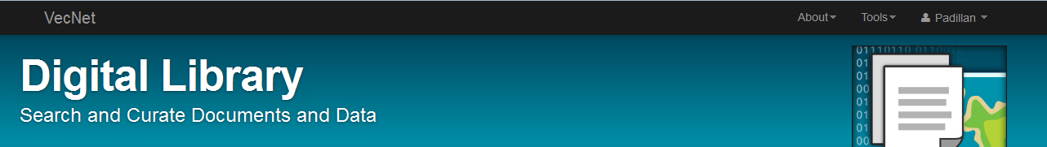
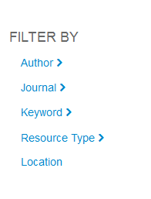
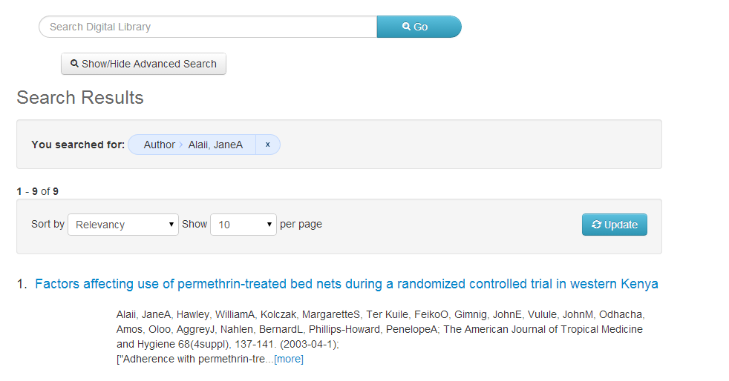
Notes:
Biblioteca con artículos, bases de datos, reportes técnicos de entomología, epidemiología, demografía, climatología e intervenciones que contribuyen a los análisis para la erradicación de la malaria.
Todos los usuarios son invitador a navegar en la biblioteca digital.

Slide 18
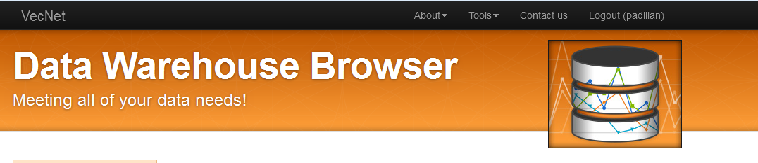
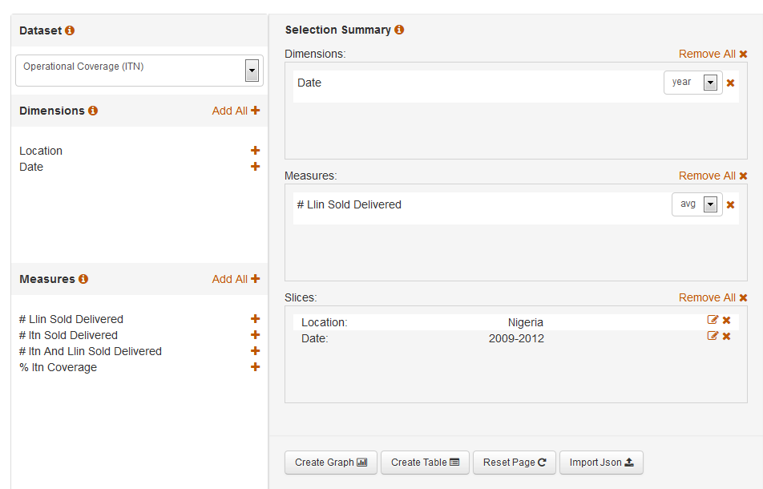
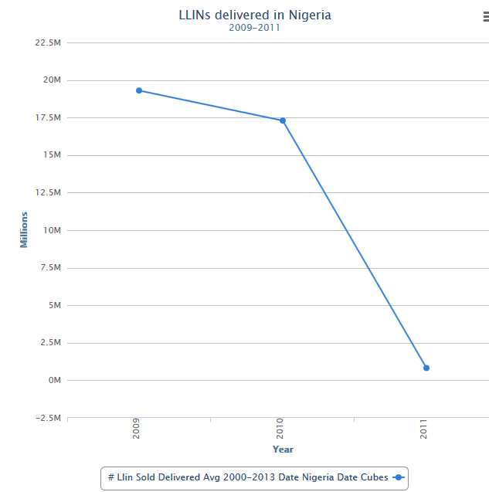
Notes:
Buscador de Bodeg Datos
Coleccion de tres herramientas
Buscador de datos dimensionales:
Examinar informacion para ser utilizada en la creacion de simulaciones. Los topicos cubiertos son bastante diversos. Desde clima en varios lugares, hasta cuantos bednets fueron distribuidos segun la Encuesta del Reporte Mundial de Malaria. Puede buscarse por pais, fecha y cruzando lo datos para un analisis basico.
Resultados de la Simulación
Lugar para ver los resultados de la simulación realizada, o de otras simulaciones hechas publicas por otras personas. Puede buscar las simulaciones por tipo de modelo.
Tablas para Busqueda
Es un lugar para encontrar informacion recolectada por los expertos en bionomia, variable principal de evaluaciones entomological (entomological endpoints).

Slide 19
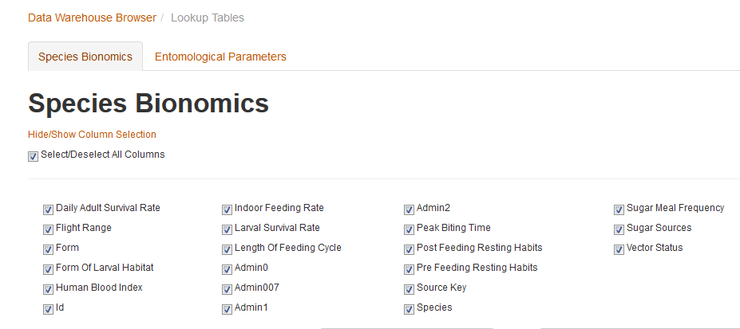
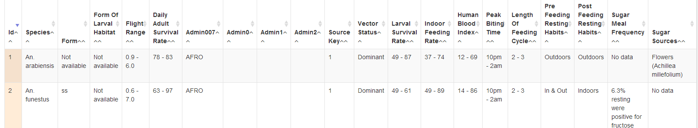

Slide 20
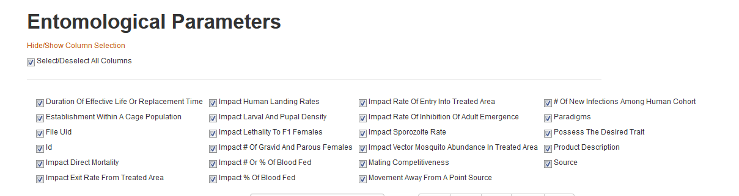

Slide 21
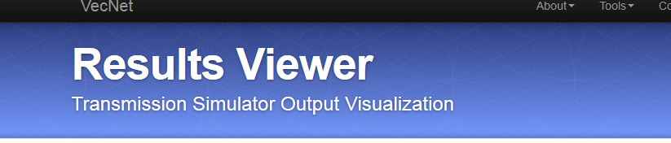
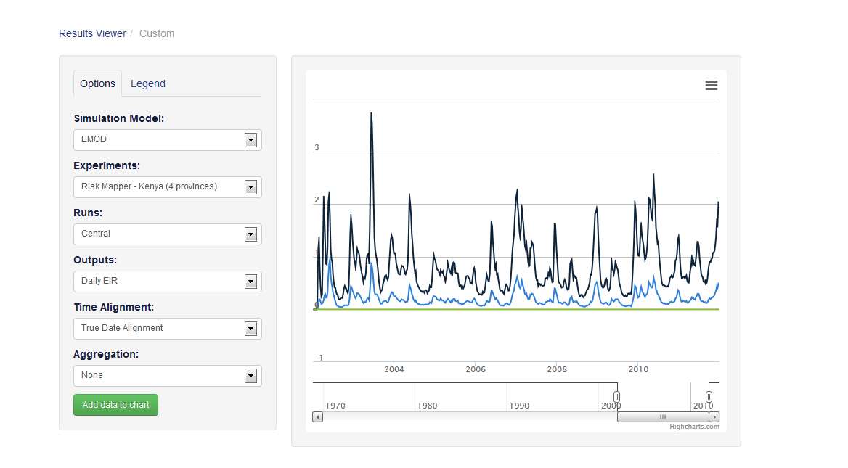

Slide 22
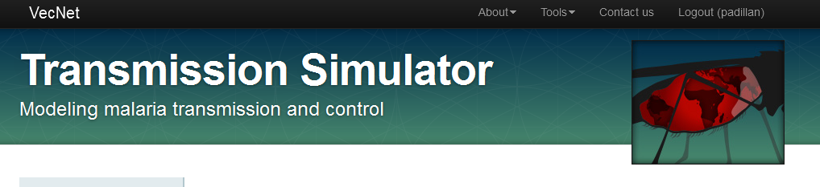
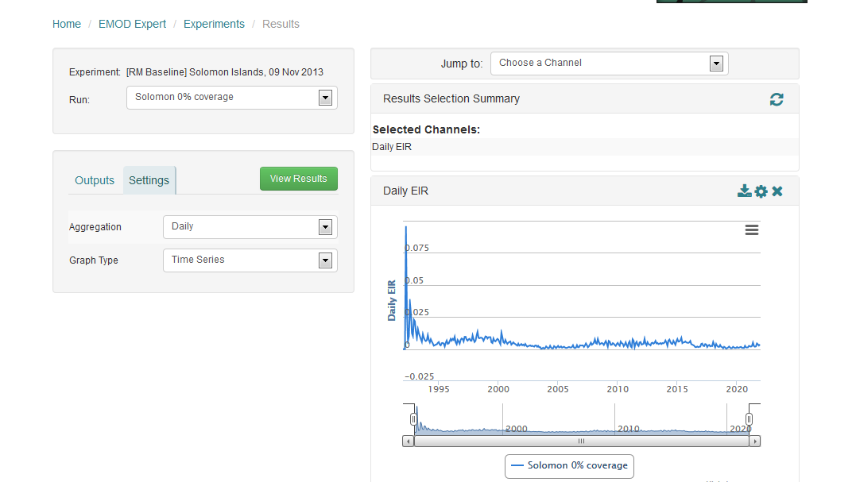

Slide 23
